Slide 1








Chào mừng thầy cô và các em đến với môn Tiếng Việt

Slide 2
Tiết 4
Luyện từ và viết câu

Slide 3
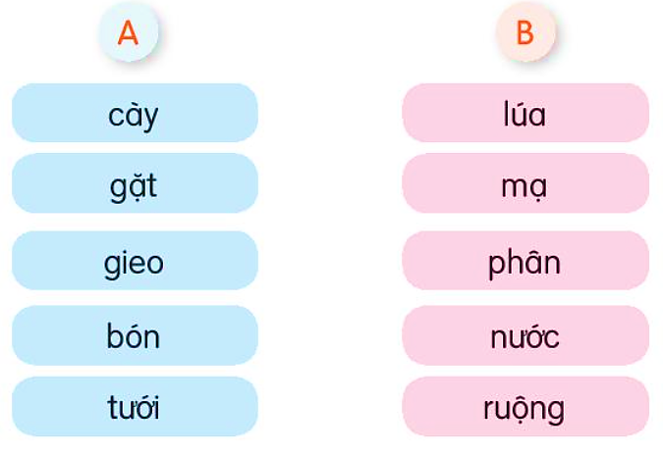
1. Kết hợp từ ở cột A với từ ở cột B để tạo từ ngữ chỉ công việc của người nông dân.

Slide 4


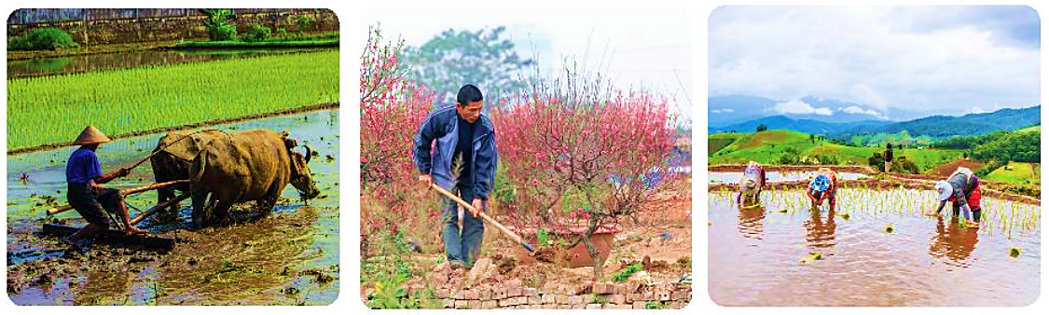
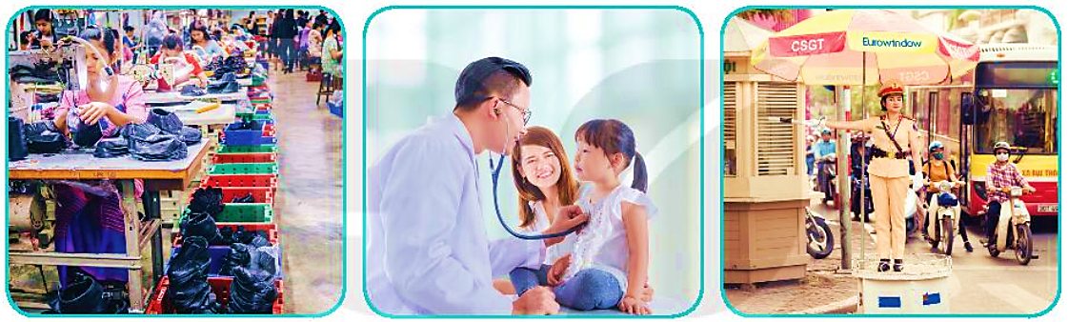
2. Hỏi – đáp về công việc của từng người trong ảnh.
Cày ruộng
Trồng cây
Gieo mạ
3. Nói về nghề nghiệp và công việc của từng người trong từng ảnh.
Công nhân
Bác sĩ
Cảnh sát giao thông

Slide 5








Nhạc nền
Notes:
Thầy cô có thể bật/tắt nhạc nền bằng cách nhấp vào biểu tượng Nốt nhạc.
Thầy cô nhấp vào BẮT ĐẦU hoặc nhấp trái chuột để vào phần câu hỏi.

Slide 6









Ai người đến lớp Chăm chỉ sớm chiều Dạy bảo mọi điều Cho con khôn lớn ?
01
Âm thanh
khi chọn Đúng
Cô giáo
Y tá
Âm thanh
khi chọn Sai
Bác sĩ
Công nhân
Notes:
HD chỉnh sửa: Thầy cô nhập câu hỏi và các đáp án vào các ô (Căn chỉnh size chữ cho phù hợp với độ dài câu hỏi)
Thầy cô nhấp chuột phải hoặc phím -> để hiện câu hỏi và các đáp án
Sau khi HS chọn đáp án, thầy cô nhấp vào PHẦN ĐẤT chứa đáp án đó.
Sau khi ở phần kiểm tra đúng sai, thầy cô nhấp < để trở về câu hỏi.
Sau khi hoàn thành xong câu hỏi, thầy cô nhấp hình > hoặc chuột trái, phím -> để chuyển sang câu hỏi tiếp theo.

Slide 7


Nghề gì bạn với vữa, vôi Xây nhà cao đẹp, bạn tôi đều cần ?
02
Âm thanh
khi chọn Đúng
Công nhân
Thợ xây
Âm thanh
khi chọn Sai
Bác sĩ
Thợ điện

Slide 8

Chú mặc áo vàng Đứng ở ngã ba Trên mọi đường phố Chỉ lối xe đi Nghề gì thế nhỉ ?
03
Chú bộ đội
Chú lính hải quân
Chú cảnh sát giao thông
Chú dân phòng

